Slide 1

duševno zdravje

Slide 2
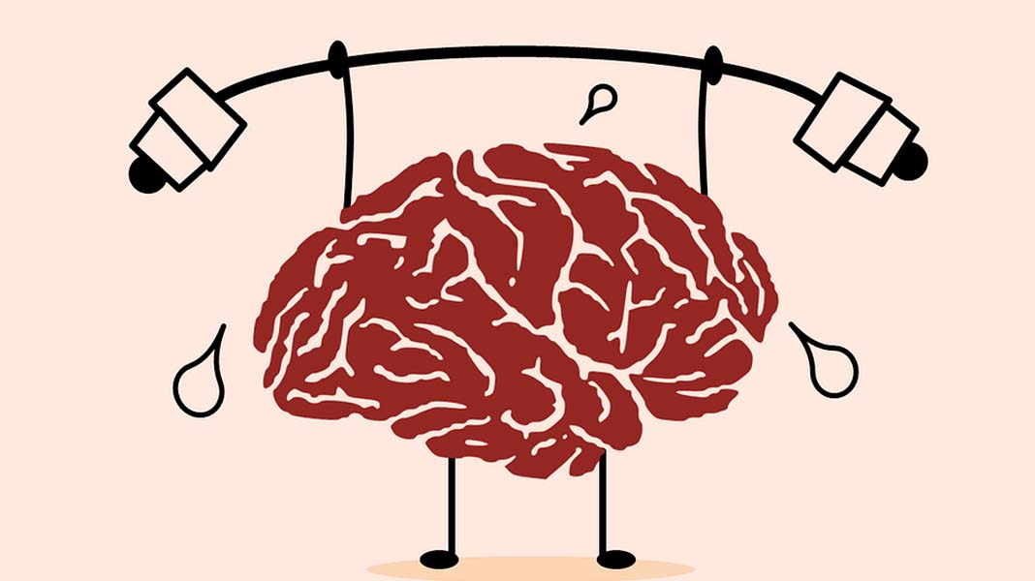
KAJ JE TO ?
Duševno zdravje je eden izmed glavnih temeljev našega dobrega počutja in delovanja v skupnosti. Omogoča nam, da uresničujemo svoj potencial, gradimo odnose ter smo poklicno uspešni. Ko duševno zdravje peša, pešajo tudi ostali vidiki našega življenja.

Slide 3
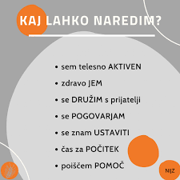
KAKO SE LAHKO BOLJŠE POČUTIMO
Pomembno se je zavedati ,da se večina duševnih bolezni lahko uspešno zdravi.Prav tako pa je pomembno da se o svojih čustvih pogovarjamo, jih izrazimo in jih ne zapiramo vase.Pri tem je potrebno paziti, da svoja čustva izražamo na načine, pri katerih ne poškodujemo sebe ali drugih.

Slide 4
ZGODOVINA DUŠEVNEGA ZDRAVJA
Pojav duševnih motenj in duševnih bolezni sega tako daleč v zgodovino kot razvoj človeka. Zasledimo lahko dve konkretni časovni obdobji, ki se med seboj skrajno razlikujeta v pogledu na duševno zdravje. Gre za obdobje pred in obdobje po prvi polovici 18. stoletja. Različni pogledi na duševnost so posledica človekovega napredkana mnogih znanstvenih področjih kot so medicina,biologija,kemija,tehnologija, S spremembo na znanstvenih področjih pa se je sočasno spreminjal tudi človekov medosebni odnos in obravnava duševnosti z zdravstvenega vidika.

Slide 5
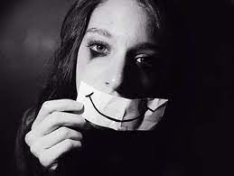

Depresija
-Depresija je kompleksno stanje, za katerega so značilne spremembo o razpoloženju, mišljenju, vedenju in medsebojnih odnosih
Duševno zdravje - YouTube

Slide 6

Naslov:Duševno zdravje
Ime in priimek učencev:Luka, Jure, Žiga, Filip
Kaj bomo predstavili:Pomen duševnega zdravja
Kako bomo predstavili:Powerpoint
Kje bomo našli podatke:Google
Naloge učencev:
-Filip urejanje powerpointa
Žiga iskanje podatkov
Jure narekovanje
Luka iskanje podatkov in predstavitev

Slide 7
VIRI
duševno zdravje wikipedija - Bing
https://www.nijz.si/sl/podrocja-dela/moj-zivljenjski-slog/dusevno-zdravje
https://www.pb-idrija.si/zdravljenje-in-pomoc/katere-bolezni-zdravimo/depresija
VIDEOPOSNETEK: https://www.youtube.com/watch?v=QyfqBcCv1vo

